Slide 1
Технічне завдання №2
Ціль: Визначати та рахувати кількість пляшок Coca-Cola та Pepsi у зонах A та B на зображеннях чи відео.
Вхідні дані: Потік відео або окремі зображення з двома визначеними зонами для аналізу (A, B), які визначаються виділеними полігонами.
Вихідні дані: Кількість пляшок Coca-Cola та Pepsi у кожній зоні. Формат виходу- JSON-структура.
Візуалізація: обведені зони + підпис кількості об’єктів у кожній зоні.
Функціональні вимоги: використати навчену модель YOLO для знаходження і класифікації пляшок (Coca-Cola та Pepsi); для кожного знайденого об’єкта визначати, чи потрапляє він у зону A або B.
Алгоритм: перевірка, чи центр об’єкта знаходиться всередині полігону.

Slide 2
Основні оновлення проєкту
Робота з зображенням:
Створено два полігона для підрахунку кількості об’єктів всередині них (zone_А та zone_B), візуалізації їх на зображенні.
Лічильник counts, в який записується кількість об’єктів, виявлених всередині полігонів.
Логіка виявлення об’єктів в полігонах: перевірка через cv2.pointPolygonTest() чи знаходиться центр об’єкта всередині полігону.
Вивід даних з лічильника counts у форматі JSON.

Slide 3
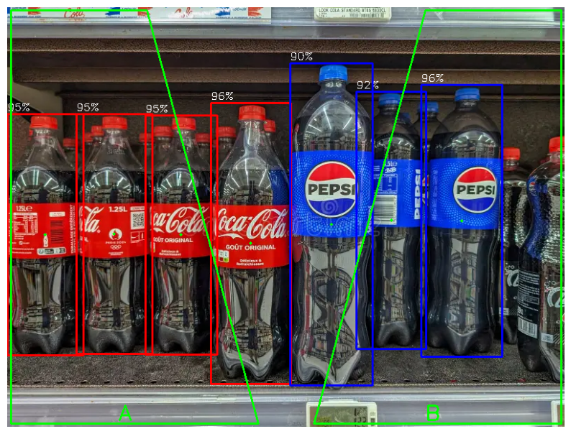
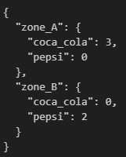
Приклад обробки зображення
Вивід даних з лічильника:

Slide 4
Основні оновлення проєкту
Робота з відео:
Створено два полігона для підрахунку кількості об’єктів всередині них (zone_А та zone_B), візуалізації їх на зображенні.
Лічильник counts, в який записується кількість об’єктів, виявлених всередині полігонів під час одного кадру.
Також додано загальний лічильник total_counts, в який записується кількість унікальних об’єктів, виявлених в середині полігонів за час усього відео. Це може бути корисно при необхідності порахувати загальну кількість виявлених об’єктів, наприклад, на конвеєрній стрічці.
Логіка виявлення об’єктів в полігонах: перевірка через cv2.pointPolygonTest() чи знаходиться центр об’єкта всередині полігону.

Slide 5
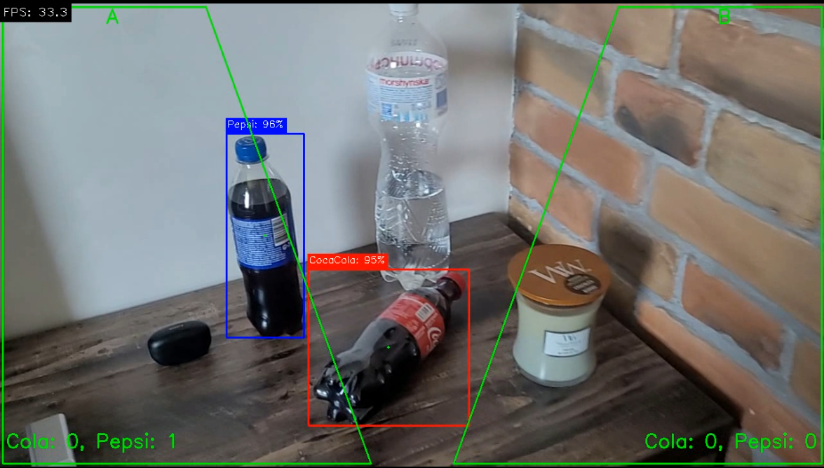
Приклад обробки відео
Намальовано зони A та B у вигляді зелених полігонів.
Лічильниик counts з кількістю виявлених об’єктів в кожному полігоні на одному кадрі прописується прямо на відео знизу.

Slide 6
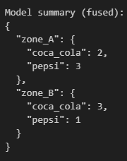
Приклад обробки відео
Дані з загального лічильника total_counts з кількістю виявлених унікальних об’єктів в полігонах виводяться після обробки усього відео.
Логіка виявлення унікальних об’єктів: створюється два словника tracked_objects_А та tracked_objects_B відповідно до двох зон. Якщо в одному з полігонів виявлено об’єкт, до відповідного словника записується його ідентифікатор object_id, а також у лічильник total_counts до відповідної зони додається +1 об’єкт.
При виявленні наступного об’єкта у певній зоні, система перевіряє чи записан ідентифікатор цього об’єкта object_id до відповідного словника, якщо ні – система додасть його до загальної статистики, а якщо так - то зрозуміло, що цей об’єкт вже було виявлено у цій зоні раніше і записувати його ще раз не має сенсу – пропускаєм його.

Slide 7
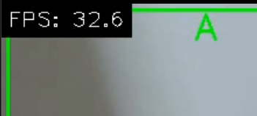
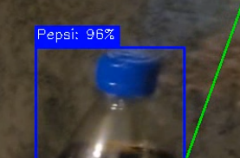
Додаткові оновлення проєкту
Було створено клас FPS_Counter для розрахунку середнього значення кількості кадрів за секунду. Так показник fps на відео буде показувати точніше значення і змінюватися більш плавно ніж раніше. Параметр calc_time_perion_N_frames визначає, за скільки кадрів буде усереднюватись fps. Також було перероблено його дизайн для кращого сприйняття.
Покращено дизайн виводу класу об’єкта та його confidence на екран.
Зміна параметрів файлу bytetrack.yaml, що відповідає за мульти-трекінг об’єктів. В результаті покращилася точність виявлення та збільшилася тривалість життя ID кожного об’єкта. Це допомогло зменшити помилкові значення в статистиці total_counts.

Slide 8
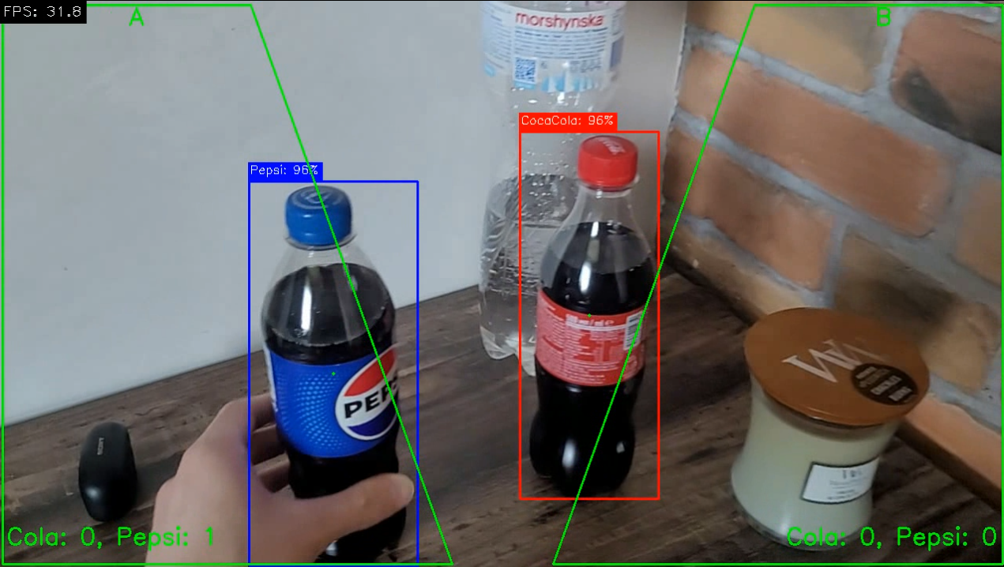
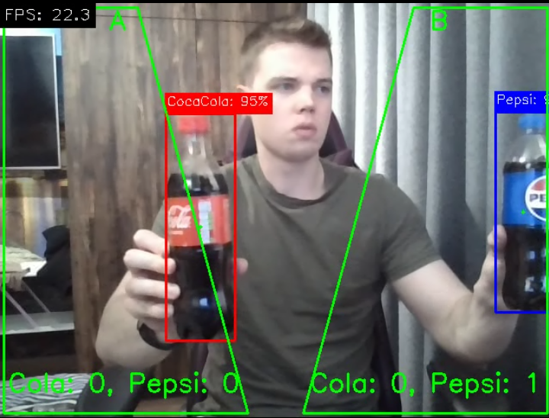
Оновлена система показала якісні результати з вхідними зображеннями та відеофайлами. Значення fps при обробці відео з завантаженого файлу в середньому сягали 33 кадрів в секунду, при обробці відео з камери ноутбука в реальному часі – 25 кадрів.

